Slide 1

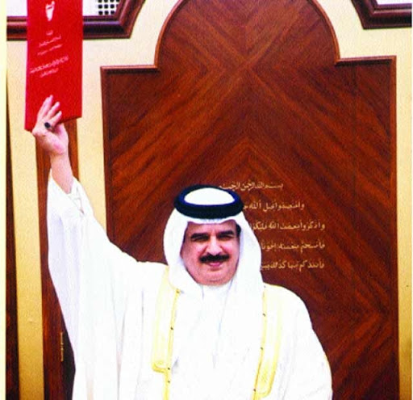
تاريخ البحرين الحديث والمعاصر
أجا203-وطن803/815
الوحدة الثانية
الدّرس الثاني:
مسارات مشروع الإصلاح والتحديث
المستوى الثاني/الثالث الثانوي
وزارة التربية والتعليم –الفصل الدراسي الأول 2021-2022م

Slide 2


مسارات مشروع الإصلاح والتحديث- أجا 203
يتوقّع من الطالب في نهاية الدّرس أن:
1
يحدد أبرز ملامح التطور السياسي الذي شهدته البحرين خلال العقد الأول من العهد الزاهر لحضرة صاحب الجلالة الملك حمد بن عيسى آل خليفة حفظه الله ورعاه.
2
يوضح أهم ملامح المشروع الإصلاحي في المسار الحقوقي والاجتماعي وانجازاته.
يعتز بالإنجازات الاقتصادية التي تحققت خلال العقد الأول من المشروع الإصلاحي لحضرة صاحب الجلالة الملك حمد بن عيسى آل خليفة حفظه الله ورعاه.
3
يحلل النتائج المترتبة على الارتقاء بالمسار الثقافي لمملكة البحرين خلال العقد الأول من المشروع الإصلاحي لحضرة صاحب الجلالة الملك" حمد بن عيسى آل خليفة" حفظه الله ورعاه.
4
وزارة التربية والتعليم –الفصل الدراسي الأول 2021-2022م

Slide 3

مسارات مشروع الإصلاح والتحديث- أجا 203
المقدمة
إزاء حجم المنجز الوطني الذي تحقق بفضل الخطوات التي اتخذها حضرة صاحب الجلالة الملك "حمد بن عيسى آل خليفة" عاهل البلاد المفدى حفظه الله ورعاه تمهيدًا لمشروعه الوطني للإصلاح والتحديث، تولد ارتياحٌ واسعٌ داخليًا وخارجيًا. ولم تكن تلك الخطوات وما تحقق بفضلها من إنجازات إلا مقدمات أولية. فقد كان القائد الجديد يمد بصره إلى أفق أبعد يرى فيه البحرين. وقد تبوأت، المكانة الجديرة بها وبشعبها. وبناء على هذه الرؤية المستقبلية، طرح حضرة صاحب الجلالة الملك "حمد بن عيسى آل خليفة" حفظه الله ورعاه مشروعه الحضاري وشارك الشعب في بلورته وتعاقدت القيادة والشعب عليه؛ لتتواصل المسيرة بتحقيق العديد من الإنجازات في مسارات عدّة.
فما مسارات مشروع الإصلاح والتحديث؟ وما إنجازاته؟
وزارة التربية والتعليم –الفصل الدراسي الثاني 2020-2021م

Slide 4
مسارات مشروع الإصلاح والتحديث- أجا 203
الميثاق ثمرة التوافق الوطني
جاء هذا الميثاق الوطني ملتقى التوافق والعمل على طريق المستقبل الزاهر. وبناء على هذا التفويض المعبّر عن الإجماع الوطني، فلد نذرت نفسي لتحقيق تطلعاتكم، كما تجلت في بنود الميثاق ونصوصه وروحه، ضمن برنامج عمل وطني يعلو بالبحرين ويجدد مسيرتها الديمقراطية ويعيد الحياة النيابية إليها في ظل الدستور والنظام والديمقراطي الذي ارتضيناه بعد حدود الله سبحانه.
من الخطاب السامي لحضرة صاحب الجلالة الملك حمد بن عيسى
آل خيفة حفظه الله ورعاه لدى تسلم جلالته النتيجة الرسمية للاستفتاء على مشروع ميثاق العمل الوطني، بتاريخ 16 فبراير 2001م
أولًا: المسار السياسي وإنجازاته
أقرأ وأحلل
لأيّ شيّء نذر حضرة صاحب الجلالة الملك حمد بن عيسى آل خليفة حفظه الله ورعاه نفسه بناء على التفويض المعبر عن الإجماع الوطني للميثاق؟
لتحقيق تطلعات الشعب، كما تجلت في بنود الميثاق ونصوصه وروحه، ضمن برنامج عمل وطني يعلو بالبحرين ويجدد مسيرتها الديمقراطية ويعيد الحياة النيابية إليها في ظل الدستور والنظام والديمقراطي الذي ارتضيناه بعد حدود الله سبحانه.
وزارة التربية والتعليم –الفصل الدراسي الأول 2021-2022م

Slide 5
مسارات مشروع الإصلاح والتحديث- أجا 203
بادر حضرة صاحب الجلالة الملك حمد بن عيسى آل خليفة حفظه الله ورعاه ضمن مسيرة الإصلاح والتحديث السياسي في مملكة البحرين إلى طرح فكرة الميثاق. وعلى الرغم من إنها فكرة ملكية خالصة إلا أن جلالته قد حرص على ألاّ يقوم بفرضها من قمة السلطة إنما فتح المجال كاملًا أمام الرأي العام للمشاركة في تحديد شكل هذا الميثاق الذي يعد بمثابة عقد اجتماعي للعلاقة بين الملك وشعبه.
وزارة التربية والتعليم –الفصل الدراسي الأول 2021-2022م

Slide 6
مسارات مشروع الإصلاح والتحديث- أجا 203
إجراءات تحقيق المشاركة الشعبية الواسعة في إعداد ميثاق العمل الوطني:
تشكيل "اللجنة الوطنية العليا" من 46 عضوًا يمثلون فئات المجتمع البحريني منهم 6 سيدات.
مناقشة كل القضايا التي تهم البحرين، السياسية والاقتصادية والاجتماعية ثم تقديمها لحضرة صاحب الجلالة الملك المفدى.
طرح ما تمت مناقشته في استفتاء شعبي عام مع إتاحة متسع من الوقت ما بين إقرار الميثاق وما بين موعد استفتاء الشعب عليه، لإعطاء فرصة لجميع المواطنين للبحث والنقاش وتكوين آراء مبنية على حقائق وفهم للميثاق من جميع جوانبه.
فتحت القيادة أكثر من قناة للحوار مع الشعب ورموزه، فسخرت وسائل الإعلام من صحافة وتلفزيون لطرح كل الرؤى حتى المخالفة لها ودعمت إقامة ندوات مفتوحة بمشاركة جميع اتجاهات المجتمع وبحضور المسئولين من الدولة.
قيام حضرة صاحب الجلالة الملك "حمد بن عيسى آل خليفة" حفظه الله ورعاه هذا الحوار الشامل بقيامه بزيارات لمناطق كثيرة من البلاد، وكذلك باستقبال رموز المجتمع من جميع الفئات والطوائف وتلمس رؤاهم ومقترحاتهم.
المشاركة في الاستفتاء على ميثاق العمل الوطني يومي 14و 15 فبراير 2001م، إذا شارك في التصويت 92% من مجموع المدعوين إلى المشاركة فيه.
وزارة التربية والتعليم –الفصل الدراسي الأول 2021-2022م

Slide 7
مسارات مشروع الإصلاح والتحديث- أجا 203
نتائج الإجراءات:
أسفرت عملية الاستفتاء من موافقة 98.4% من المصوتين على الميثاق وما تضمنه من توجهات.
إصدار الأمر الأميري رقم (17) للعام 2001م بالتصديق على ميثاق العمل الوطني، معلنًا قبول جلالته بالتفويض المعبر عنه بهذا الاجماع والتزامه بتحقيق التطلعات التي تضمنها هذا الميثاق وباعتباره مرجعا للمسيرة الوطنية، وأساسًا ملزمًا للدولة في التطوير نظمها القانونية والدستورية، ودليل عمل لمستقبل مملكة البحرين.
إصدار مرسوم رقم (6) في 24 فبراير 2001م بإنشاء لجنة تفعيل ميثاق العمل الوطني، معلنًا جلالة الملك المفدى حفظه الله ورعاه الانتقال إلى مرحلة تنفيذ برنامج العمل الوطني المشترك من أجل بناء دولة عصرية جامعة ومزدهرة تتبوأ المكانة اللائقة بها وبشعبها بين الدول والشعوب العصرية.
وزارة التربية والتعليم –الفصل الدراسي الأول 2021-2022م

Slide 8
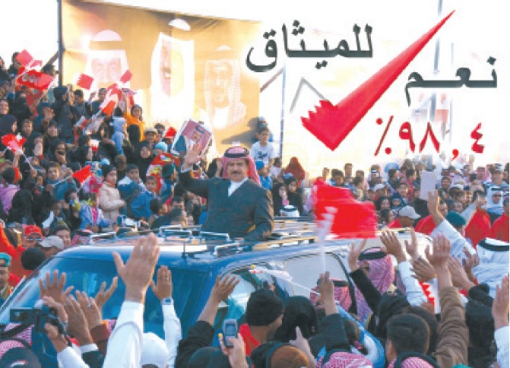
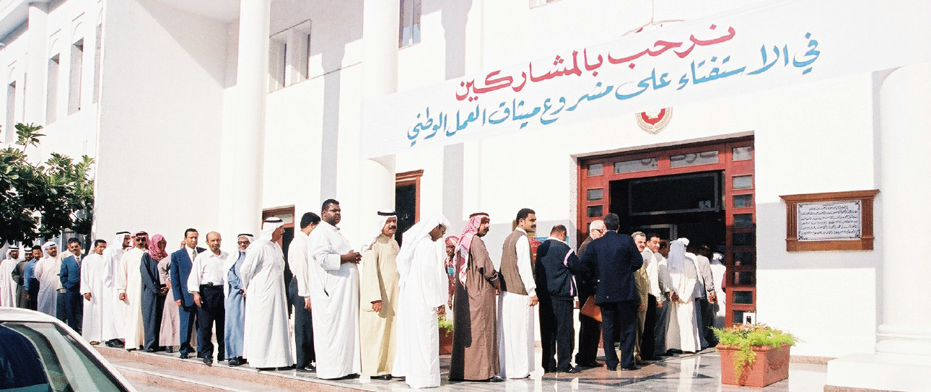
مسارات مشروع الإصلاح والتحديث- أجا 203
وقد وصف حضرة صاحب الجلالة الملك "حمد بن عيسى آل خليفة" حفظه الله ورعاه بأنه كان (فتحًا جديدًا في تاريخ البحرين)، إذا تضمن الكثير من المبادئ السياسية والاقتصادية التي تؤكد النهج الديمقراطي الانفتاحي لمملكة البحرين.
مشاركة الملك حمد بن عيسى آل خليفة، حفظه الله ورعاه، المواطنين فرحتهم بالتصويت على الميثاق.
التجاوب الكبير لشعب مملكة البحرين للتصويت على ميثاق العمل الوطني سنة 2001م.
وزارة التربية والتعليم –الفصل الدراسي الأول2021-2022

Slide 9
كان العقد الأول لمشروع الإصلاح والتحديث فترة من أخصب فتـرات تاريخ مملكة البحرين وأكثرها إنجازات في المسار السياسي، ولذلك تحتفل المملكة في 14 من فبراير من كل عام بذكرى التصويت على ميثاق العمل الوطني:
مسارات مشروع الإصلاح والتحديث- أجا 203
لأنها تشكل انجاز ا هاما في تاريخ مملكة البحرين
مهد الطريق نحو إعلان البحرين مملكة دستورية بعد عام 12 فبراير 2002م
إجراء انتخابات المجالس النيابية في ابريل 2001م
انتخاب أعضاء مجلس النواب في أكتوبر 2001م
ممارسة المرأة حقوقيها السياسية كاملة للمرة الأولى
اكتمال عقد المجلس الوطني وانعقاد أولى جلساته في 14 ديسمبر 2002م لتبدأ المسيرة الديمقراطية في مملكة البحرين.
وزارة التربية والتعليم –الفصل الدراسي الأول2021-2022

Slide 10
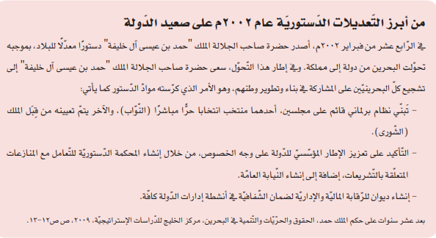
مسارات مشروع الإصلاح والتحديث- أجا 203
ثانيًا: المسار الحقوقي وإنجازاته
أقرأ وأحلل
ما التحديثات التي أدخلتها التعديلات الدستورية على المستويات الآتية:
أ. شكل الدولة:
-تحولت البحرين إلى مملكة.
-نظام برلماني قائم على مجلسين (النواب والشورى)
ب. الإطار المؤسسي:
إنشاء المحكمة الدستورية للتعامل مع المنازعات المتعلقة بالتشريعات، إضافة إلى إنشاء النيابة العامة.
إنشاء ديوان للرقابة المالية والإدارية لضمان الشفافية في أنشطة إدارات الدولة كافة.
وزارة التربية والتعليم –الفصل الدراسي الأول2021-2022

Slide 11
مسارات مشروع الإصلاح والتحديث- أجا 203
شكلت التعديلات الدستورية للعام 2002م خطوة جريئة ولافتة على طريق تفعيل ميثاق العمل الوطني من ناحية، وتهيئة القواعد والأطر المؤسسية التي توائم شكل الدولة، للانتقال بها إلى دولة عصرية، من خلال ما يأتي:
تحول البحرين من دولة إلى مملكة دستورية عصرية، ليصبح حكم مملكة البحرين ملكيًا دستوريًا وراثيًا.
تبين نظام برلماني قائم على مجلسين، أحدهما منتخب انتخابا حرّا مباشرّا (النواب)، والآخر يتم تعيينه من قبل الملك (الشورى)؛ لترسيخ دولة القانون والمؤسسات، وتوسيع فرص المشاركة المجتمعية في الشأن العام.
تعزيز الإطار المؤسسي للدولة من خلال إنشاء المحكمة الدستورية في 2002م، للتعامل مع المنازعات المتعلقة بالتشريعات، إضافة إلى إنشاء النيابة العامة في عام 2003م، كشعبة أصيلة من شعب السلطة القضائية.
إنشاء ديوان للرقابة المالية والإدارية لضمان الشفافية في أنشطة إدارات الدولة كافة.
إنشاء غرفة البحرين لتسوية المنازعات عام 2010م، لتكون بمثابة المنطقة الحرة الأولى من نوعها للوساطة والتحكيم وتسوية المنازعات المالية والتجارية والاستثمارية.
وزارة التربية والتعليم –الفصل الدراسي الأول 2021-2022م

Slide 12
مسارات مشروع الإصلاح والتحديث- أجا 203
شهدت مملكة البحرين، في ظل هذا الإطار الدستوري والقانوني الهادف إلى إضفاء العصرية والديمقراطية على الحياة السياسية الوطنية والنيابية، إنجازات غير مسبوقة تمثلت فيما يأتي:
تشكيل الجمعيات السياسية ليبلغ عددها 17 جمعية بنهاية العام 2010م.
إجراء انتخابات بلدية أعوام 2002م و2006م و2010م على التوالي بموجب المرسوم رقم (35) لسنة 2001م بإصدار قانون البلديات لتكون ترجمة للممارسة الديمقراطية في المستوى المحلي.
إجراء ثلاثة انتخابات برلمانية دورية ومنتظمة أعوام 2002م و 2006م و2010م على التوالي، بنسب مشاركة عالية ومتزايدة وأجواء انتخابية حرية ونزيهة توافرت لها جميع الضمانات من حيث التنظيم والدعاية والمراقبة.
وزارة التربية والتعليم –الفصل الدراسي الأول 2021-2022م

Slide 13
مسارات مشروع الإصلاح والتحديث- أجا 203
مساهمة المرأة في الحياة النيابية من خلال المشاركة في الترشيح عام 200م إلى الفور بعدد من المقاعد محققة سابقة رائدة على صعيد المنطقة ومحرزة الإعجاب والتقدير على صعيد العالم
اختيار مملكة البحرين لمنصب نائب رئيس لجنة حقوق الإنسان بالأمم المتحدة لدورتها الستين في 2004، وفازت أيضّا لما تقوم به على صعيد حماية وتعزيز حقوق الإنسان وتوفير جميع الضمانات اللازمة سواء على صعيد التشريع أو الممارسة.
إدراج تعليم المواطنة وحقوق الإنسان ضمن مادة إلزامية لجميع صفوف المراحل الدراسية وفي جميع مدارس المملكة الحكومية والخاصة وفي الجامعات.
وزارة التربية والتعليم –الفصل الدراسي الأول 2021-2022م

Slide 14

مسارات مشروع الإصلاح والتحديث- أجا 203
ثالثًا: المسار الاجتماعي وإنجازاته
التعليم في مملكة البحرين
حققت مملكة البحرين تجربة رائدة في مجال التعليم خلال العقد الأول الذي أعقب منه ميثاق العمل الوطني من خلال وضع خطة متكاملة وبالتعاون مع شركاء دوليين رفيعي المستوى عام 2003م، شملت ما يأتي:
إعادة هيكلة وزارة التربية والتعليم وإنشاء عدد من المراكز المتخصصة من بينها مركز القياس والتقويم ومركز رعاية الطلبة الموهوبين.
إطلاق مشروع جلالة الملك حمد لمدارس المستقبل.
إصدار أول قانون للتعليم وأول قانون للتعليم العالي عام 2005م.
إطلاق برنامج للجودة الشاملة عام 2005م، والذي طال المناهج الأكاديمية والممارسات التدريسية وبرامج تدريب المعلمين بجميع المراحل الدراسية، كما طال الخدمات الطلابية والمرافق الدراسية.
الاهتمام ببرامج تعليم الكبار وإدماج القادرين من ذوي الاحتياجات الخاصة في المدارس العادية.
وزارة التربية والتعليم –الفصل الدراسي الأول 2021-2022م

Slide 15
مسارات مشروع الإصلاح والتحديث- أجا 203
إطلاق مشروع تحسين أداء المدارس وتمهين المعلمين بما ينسجم مع متطلبات التطوير.
تطوير التعليم الفني والتعليم الخاص بمراجعة المناهج وتطوير المعايير، وتدشين العديد من المشروعات للتدريب والتوظيف.
الاهتمام بالبعثات الداخلية والخارجية المخصصة للطلبة المتفوقين والمنح الموجهة إلى الطلبة للطبة من ذوي الاحتياجات الخاصة والطلاب المستحقين للمساندة الاجتماعية وتكرين المتوفقين توسعا لافتا وغير مسبوق ولاسيما بعد إطلاق برنامج وليّ العد للمنح الدراسية عام 2007م.
إنشاء مجلس التعليم العالي ليتولى إعداد السياسة العامة للتعليم العالي والبحث العلمي.
وعلى صعيد الإنجازات الملموسة فقد ارتفع عدد المدارس بمراحل التعليم الأساسي، ونجاح مملكة البحرين في اختبار (التيمس) وحصولها على أعلى درجة تقدم بين الدول وهي 45 درجة معيارية، وارتفاع عدد الجامعات إلى 15 جامعة (3 حكومية و 12 خاصة) فضلا عن افتتاح العديد من الكليات المتخصصة أبرزها كلية البحرين للمعلمين وكلية البحرين التقنية عام 2008م.
وزارة التربية والتعليم –الفصل الدراسي الأول 2021-2022م

Slide 16
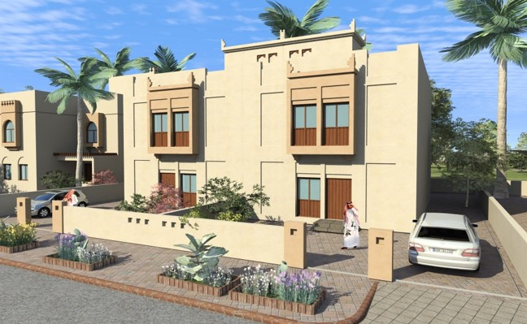
مسارات مشروع الإصلاح والتحديث- أجا 203
الإسكان في مملكة البحرين
تقديم أكثر من 37 ألف خدمة إسكانية للمواطنين خلال العشر السنوات الأولى.
دعم مشروع ترميم البيوت الآيلة للسقوط.
إنشاء ست مدن سكنية في المحافظات الشمالية والجنوبية والوسطىى (سابق) والمحرق، وفي شرق سترة وشرق الحد.
ارتفاع المخصصات المالية لقطاع البنية الأساسية والخدمات الاجتماعية.
المكرمات الملكية السامية، كإلغاء 50% من أقساط الخدمات الإسكانية للمواطنين عام 2002م، و خفض الأقساط الشهرية على الخدمات الإسكانية 50% عام 2006م.
منحت منظمة الأمم المتحدة عام 2006م صاحب السمو الملكي الأمير خليفة بن سلمان آل خليفة رئيس مجلس الوزراء _آنذاك- جائزة الشرف للإنجاز المتميز في مجال التنمية الحضرية والإسكان لبرنامج الأمم المتحدة للمستوطنات البشرية.
وزارة التربية والتعليم –الفصل الدراسي الأول 2021-2022م

Slide 17
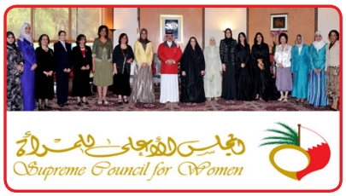
مسارات مشروع الإصلاح والتحديث- أجا 203
المرأة البحرينية
حظيت المرأة البحرينية في مشروع الإصلاح والتحديث لحضرة صاحب الجلالة الملك حمد بن عيسى آل خليفة حفظه الله ورعاه خلال العقد الأول الذي أعقب ميثاق العمل الوطني، بدعم وافر للنهوض بها، تمثل فيما يأتي:
إنشاء المجلس الأعلى للمرأة عام 2001م ليحظى برئاسة صاحبة السمو الملكي الأميرة سبيكة بن إبراهيم آل خليفة قرينة عاهل البلاد المفدى، وليكون الهيكل المؤسسي الذي يرعى السياسات الوطنية بشأن المرأة.
انضمام مملكة البحرين عام 200م إلى اتفاقية الأمم المتحدة للقضاء على جميع أشكال التمييز ضد المرأة.
تدشين الاستراتيجية الوطنية للنهوض بالمرأة البحرينية عام 2005م.
إنشاء صندوق النفقة لدعم النساء المطلقات بموجب القانون رقم 34 لسنة 2005، وإصدار الأمر الملكي بمنح الجنسية البحرينية عام 2006م.
وزارة التربية والتعليم –الفصل الدراسي الأول 2021-2022م

Slide 18
مسارات مشروع الإصلاح والتحديث- أجا 203
اعتماد الأول من ديسمبر من كل عام يومًا وطنيًا للمرأة البحرينية اعتبارًا من العام 2008م.
إطلاق النموذج الوطني لإدماج احتياجات المرأة البحرينية في مسار التنمية عام 2010م، وتشكيل لجان، لضمان تكافؤ الفرص مع الرجال في تقلد الوظائف والمسؤوليات.
تدشين مركز تنمية قدرات المرأة البحرينية في مجال رعاية الأعمال عام 2010م.
وزارة التربية والتعليم –الفصل الدراسي الأول 2021-2022م

Slide 19
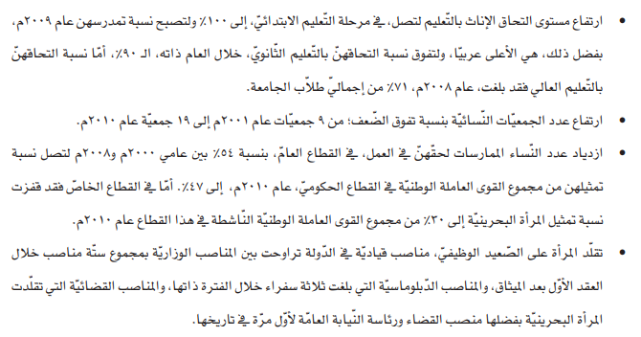
مسارات مشروع الإصلاح والتحديث- أجا 203
أما الإنجازات التي حققتها المرأة بفضل هذه الإجراءات الإصلاحية، تمثلت في:
وزارة التربية والتعليم –الفصل الدراسي الأول 2021-2022م

Slide 20
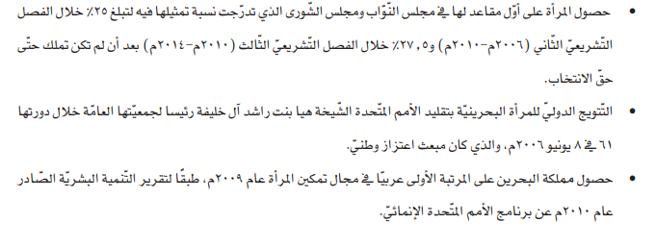
مسارات مشروع الإصلاح والتحديث- أجا 203
وزارة التربية والتعليم –الفصل الدراسي الأول 2021-2022م

Slide 21

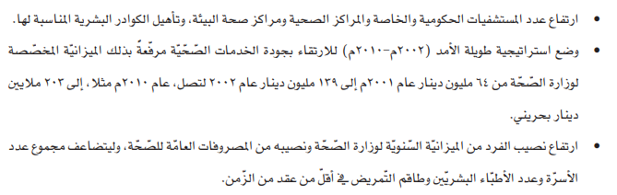
مسارات مشروع الإصلاح والتحديث- أجا 203
الصحة في مملكة البحرين
شهدت خدمات الرعاية الصحية التي تسديها مملكة البحرين لمواطنيها، خلال العقد الذي أعقب ميثاق العمل الوطني، من حيث التوسع وارتقاء مستوى الجودة، نقلة نوعية تمثلت فيما يأتي:
وزارة التربية والتعليم –الفصل الدراسي الأول 2021-2022م

Slide 22
مسارات مشروع الإصلاح والتحديث- أجا 203
حصول المنظومة الصحية الحكومية الوطنية على اعتماد مجلس الاعتماد الكندي لجودة الخدمات الصحية لتكون أول منظومة صحية عربية تنال هذا الاعتماد العالمي الرفيع.
ارتفاع متوسط عمر الفرد إلى 76 سنة، وتوافر فرص الحصول على الخدمات الصحية الأولية المجانية والعقاقير الطبية لجميع سكان البحرين بنسبة 100%، هذا ما مكّن مملكة البحرين عام 2010م من أن تحقق بنسبة 100% الأهداف الصحية المقررة ضمن أهداف الأمم المتحدة الإنمائية للألفية قبل خمس سنوات من الموعد المحدد لتحقيقها على الصعيد العالمي.
وقد حققت مملكة البحرين، في مجال الرعاية الصحية الشاملة، إنجازات رائدة من أهمها:
وزارة التربية والتعليم –الفصل الدراسي الأول 2021-2022م

Slide 23

مسارات مشروع الإصلاح والتحديث- أجا 203
قامت مملكة البحرين بإنشاء هيئة الحكومة الإلكترونية وفق مرسوم رقم (69) لسنة 2007م، من أجل دعم تحول الحكومة إلى تقديم خدماتها إلكترونيا للمواطنين والمقيمين وأصحاب الأعمال والزوار.
وحصدت مملكة البحرين مجموعة كبيرة من الجوائز العالمية والعربية والخليجية منها ما يأتي:
جائزة التميز الخاصة بأفضل أداء (تغير إيجابي) ضمن الدول العشرين الأولى عالميا في تقرير الأمم المتحدة للحكومة الإلكترونية عام 2010م.
جائزة الأمم المتحدة للخدمة العامة (تطوير الشفافية، المساءلة والاستجابة الفعالة) عام 2010م.
جائزة القمة العالمية لابتكارات الهاتف النقال عام 2010م.
حصول الحكومة الإلكترونية لمملكة البحرين المركز الثالث عشر عالميا والثالث آسويا، والأول على مستوى دول الشرق الأوسط في تقرير الأمم المتحدة الصادر عام 2010م.
هيئة المعلومات والحكومة الإلكترونية
وزارة التربية والتعليم –الفصل الدراسي الأول 2021-2022م

Slide 24
مسارات مشروع الإصلاح والتحديث- أجا 203
أصدرت مملكة البحرين عدد من التشريعات المحفزة لهذين القطاعين ومنظمة لهما:
قانون الشركات التجارية بالمرسوم بقانون رقم (21) لسنة 2001م.
مرسوم بقانون رقم (41) لسنة 2002م بشأن سياسات وضوابط الخصخصة، حيث جرى تخصيص خدمات النقل العام عام 2003م.
إصدار قانون الاتصالات الصادر بالمرسوم بقانون رقم (48) لسنة 2002م وتحرير سوق الاتصالات.
أصبحت البحرين بفضل ما حققته من إنجازات تمتلك ثالث أكبر نفاذ لخدمة الهاتف الثابت والجوال والأنترنت في منطقة الخليج العربي، وفي المركز الأول عربيا من حيث نسبة الاشتراك في الهاتف الجوال، كما فازت بعضوية المجلس الاستراتيجي للتحالف العالمي لتقنية المعلومات والاتصالات والتنمية بوكالة الأمم المتحدة للشؤون الاقتصادية والاجتماعية ممثلة عن الدول العربية ودول غرب آسيا في هذا المجلس.
بنية المواصلات والاتصالات
وزارة التربية والتعليم –الفصل الدراسي الأول 2021-2022م

Slide 25
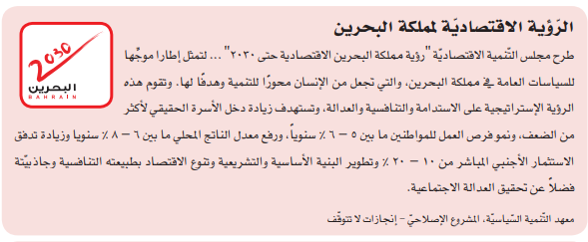
مسارات مشروع الإصلاح والتحديث- أجا 203
رابعًا: المسار الاقتصادي وإنجازاته
أقرأ وأحلل
حدد أهداف الرؤية الاقتصادية لمملكة البحرين 2030، وأهم المبادئ التي تقوم عليها.
الاستدامة والتنافسية والعدالة، وتستهدف زيادة دخل الأسرة الحقيقي لأكثر من الصعف، ونمو فرص العمل للمواطنين ما بين 5-6% ورفع معدل الناتج المحلي وزيادة تدفق الاستثمار الأجنبي المباشر وتطوير البنية الأساسية والتشريعية وتنوع الاقتصاد بطبيعته التنافسية وجاذبيته فضلًا عن تحقيق العدالة الاجتماعية
وزارة التربية والتعليم –الفصل الدراسي الأول 2021-2022م

Slide 26
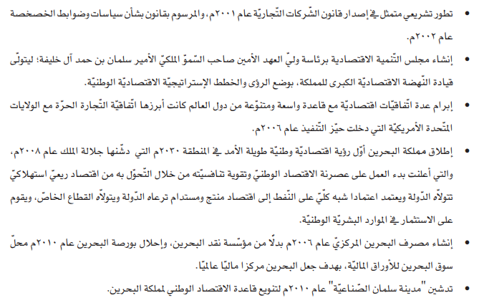
مسارات مشروع الإصلاح والتحديث- أجا 203
أولى حضرة صاحب الجلالة الملك حمد بن عيسى آل خليفة حفظه الله ورعاه في مشروعة للإصلاح والتحديث –من أجل بحرين عصرية- التنمية الاقتصادية أهمية كبرى، باتخاذ عدة إجراءات منها ما يأتي:
وزارة التربية والتعليم –الفصل الدراسي الأول 2021-2022م

Slide 27
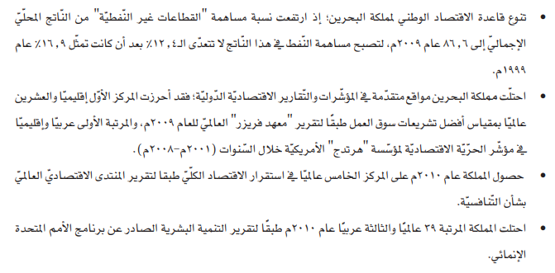
مسارات مشروع الإصلاح والتحديث- أجا 203
قد حقق اقتصاد مملكة البحرين بفضل الخطوات المنجزة خلال الفترة 2001-2010م، ما يأتي:
وزارة التربية والتعليم –الفصل الدراسي الأول 2021-2022م

Slide 28
مسارات مشروع الإصلاح والتحديث- أجا 203
خامسًا: المسار الثقافي وإنجازاته
انطلاقا من الدور الثقافي والتنويري الذي اضطلعت به مملكة البحرين مر تاريخها وبخاصة منذ فجر النهضة العربية بها، وتفعيلا لما نص عليه دستور المملكة من أن الدولة ترعى الثقافة والفنون والآداب، أولى العهد الزاهر لهذا المسار المهم عناية خاصة تجلت، خلال العقد الأول الذي أعقب ميثاق العمل الوطني، في التركيز على محاور عدة أبرزها:
تطوير التشريعات الكفيلة بحماية حقوق المبدعين وإبداعاتهم؛ والمتوافقة مع التشريعات والمعايير العالمية ذات الصلة.
تطوير البنية الأساسية من خلال إنشاء المرافق النوعية الداعمة للنشاط الثقافي والتي كان من أبرزها إنشاء كلًا من: مركز عيسى بن سلمان الثقافي والذي تم افتتاحه عام 2008م، ومسرح البحرين الوطني بتبرع من حضرة صاحب الجلالة الملك حمد بن عيسى آل خليفة حفظه الله ورعاه عام 2007م بـ 15 مليون دينار.
دعم الهيئات الوطنية المعنية بالثقافة والآداب والفنون؛ وقد كان من أبرز تجلياته إصدار جلالته بتمليك أسرة الأدباء والكتاب مقرها الدائم في العاصمة.
إقامة مهرجان سنوي يطلق عليه «ربيع الثقافة» الذي يحضر باقة من ثقافات العالم المختلفة إلى صالات المملكة ومسارحها على مدى شهرين كاملين.
استضافت البحرين مؤتمر «الحوار الإسلامي المسيحي» في أكتوبر 2002م، ومؤتمر «التقريب بين المذاهب الإسلامية» في سبتمبر 2003م، ومنتدى «الحوار بين الحضارات» في يناير 2008م، وشارك جلالته في الاجتماع رفيع المستوى بالجمعية العامة للأمم المتحدة بشأن دعم الحوار بين الأديان والثقافات.
وزارة التربية والتعليم –الفصل الدراسي الأول 2021-2022م

Slide 29
الخاتمة
استطاعت مملكة البحرين، خلال العقد الأول من العهد الزاهر لحضرة صاحب الجلالة الملك حمد بن عيسى آل خليفة عاهل البلاد المفدى حفظه الله ورعاه، تفعيل مشروع الإصلاح والتحديث في مختلف المسارات والحقوقية والاجتماعية والاقتصادية والصحية والفكرية تحقيق العديد من الإنجازات. مما بوأ مملكة البحرين أفضل المراكز بين الأمم العصرية وتحتل مراتب متقدمة، على المستويين الإقليمي والعالمي، في تقرير التنمية الإنسانية الذي يصدره برنامج الأمم المتحدة الإنمائي.
وزارة التربية والتعليم –الفصل الدراسي الأول 2021-2022م

Slide 30

انتهى الدرس
وزارة التربية والتعليم –الفصل الدراسي الثاني 2020-2021م

